Slide 1
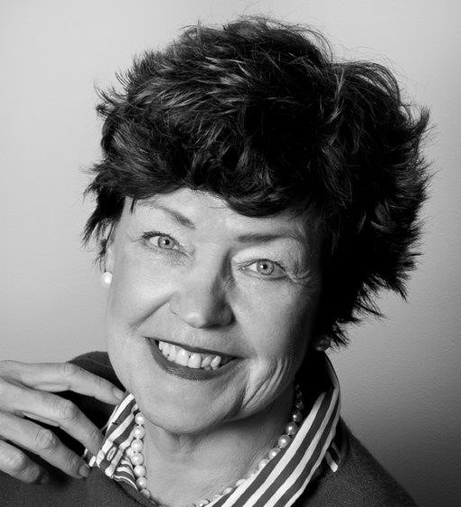
Judy Jakobsen, bestyrelsesmedlem
Judy Jakobsen – født 1955
Cand. Jur. Fra Københavns Universitet – 1981
Juridisk konsulent
Formand for C. E. Jensens Fond, Poeten Poul Sørensen og hustru fru Susanne Sørensens Legat, Tage Larsen Elm og hustru Else Elm Familiefond.
Bestyrelsesmedlem i CEJ Ejendomsadministration A/S og CEJ Aarhus A/S, og A/S Matr.nr. 363 Vestervold kvarter.
Anses ikke for uafhængig.

